Slide 1
图像目标识别 ——基于超像素特征提取的方法
6-Jun-13
指导老师： 刘磊
答辩人：夏侯佐鑫

Slide 2
Background
理论基础不完善，数据鲁棒性差
What
Why
How
图像分割
目标跟踪
锻炼能力
亟待解决
整合
改造
Goal
搭建一个平台，提高数据鲁棒性与精度
Notes:
What：
与图像分割区别在于图像分割只需要完成边界的界定工作，目标识别还要确定边界围成的区域属性——前景还是背景
与目标跟踪的区别在于跟踪只需要确定目标大致位置，而识别还要确定目标的边界
Why：
目标识别是一件极具挑战的事情，而且存在纵多尚未解决的问题
How：
将前人做过的工作做一个整合，同时做一些改造
注意：整个过程要遵循以背景大环境为基础，目标为方向解释
（1min）

Slide 3
Contents
Framework
Related Works
On The Load
Results

Slide 4
Framework
“黑匣子”
处理流程
Notes:
输入有原图像和基础事实图像，训练输出为模型结果，预测输出为预测掩码图片
整个流程为超像素特征提取（包括：超像素提取、像素点特征提取与聚类、生成统计直方图）+训练（支持向量机+条件随机场）
(3min)

Slide 5
Framework
目标识别
像素/区域
结构/训练
本文：区域+训练
Notes:
使用训练：数据鲁棒性更强
使用区域：像素级的训练时间和空间的复杂度都太高
（0.5min）

Slide 6
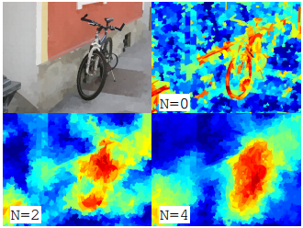
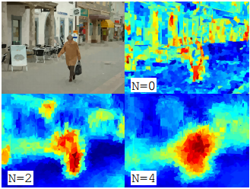
Related Works
Brian Fulkerson and Andrea Vedaldi etc，2009
graz-02 dataset
Notes:
与本文大部分工作类似，但没有使用组合特征
Related Works共约0.5min

Slide 7
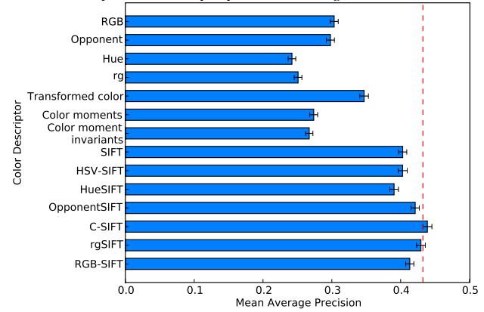
Related Works
Koen E.A. and Van de Sande, 2010
Notes:
类似的训练框架，但重心放在了各种颜色特征的对比上，本文不仅有颜色特征，还使用了纹理、SIFT特征

Slide 8
On The Load
DenseSIFT
SLIC
超像素
直方图特征
DenseColor
Textons
QuickShift
可组合的
像素特征
将像素特征转化为区域特征
可选的超
像素方法
Notes:
像素点特征通过超像素转化为区域特征，
左边三种特征涉及范围较广——DenseSFIT包含了方向尺度等不变信息，DenseColor包含了颜色信息，Textons包含了纹理信息，
因此采用一个好的组合方式将提高目标的识别效果
右边的超像素是依据样本数据特性可选的
（2min）

Slide 9
QuickShift（右上） vs SLIC（右下）
Notes:
超像素分割对比：QuickShift适合分割颜色特征较强的图，但容易发生过分割；SLIC分割区域均匀，方便统计
（与之后的特征共0.5min）

Slide 10
Textons特征
DnseSIFT特征
DnseColor特征
Notes:
3种像素点特征：
左边图为特征点位置，右边图为特征描述符，DenseSIFT为128维，DenseColor维度可选，Textons通过38个滤波器获得，为38维

Slide 11
超像素直方图的建立及组合过程
Notes:
单种特征形成超像素特征先经过聚类形成特征包，以超像素为区域统计在不同特征包的特征数形成统计直方图，
该统计直方图作为特征描述符用于描述超像素区域，
在多特征情况下，我们将不同特征的超像素直方图的串联起来，并添加权值
另外，还考虑到了相邻超像素之间的邻域关系
（包括下一页共2min）

Slide 12
SVM Train
超像素特征通过支持向量机训练出
分类（前景/背景）模型
Notes:
组合后的超像素特诊直方图作为支持向量机的特征输入用于训练，支持向量机的标签通过掩码图像给定

Slide 13
CRF in superpixel-graph
支持向量机
Notes:
条件随机场首先主要工作是构造图结构，将前景与背景、所有超像素节点作为图结构的顶点，
前背景像素与超像素之间的边使用U构造，超像素之间的边使用V构造，
U由支持向量机的决策输出决定，V中的L代表超像素的公共边界长度，si-sj表示相邻超像素之间颜色的差异性
U的结果包含了超像素独立个体信息，V的结果包含了超像素空间相邻的相关性信息
图割算法求解
（2min）

Slide 14
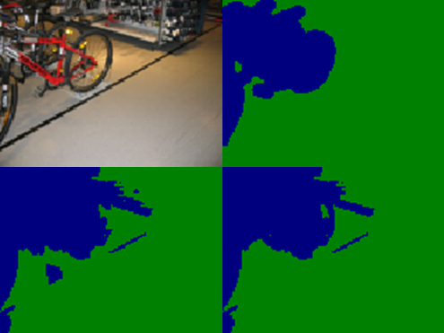
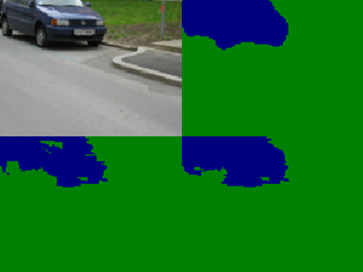
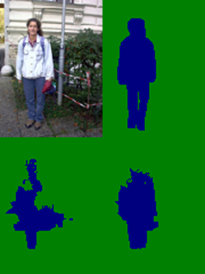
Results(graz-02)
Notes:
超像素分割对比，
分析使用条件随机场前后变化（图像边缘平滑，空间一致性较好了）
分析特征：在不同特征组合情况下，识别效果不一样，person与bikes数据库在多特征组合过程中获得最好效果
与fulkerson结果对比，3个数据集各有优劣势
（共2~3min展示结果）

Slide 15

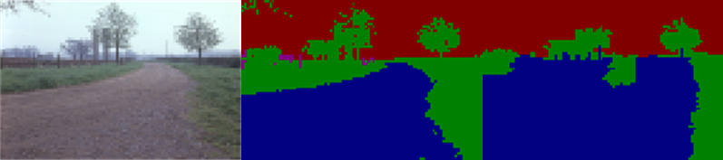
Results(sowerby)
Notes:
多类分类问题的一个实例，目标有天空、树木草坪、建筑、道路等，
因为支持向量机的多类分类问题的多样性，还未在多类分类问题中实现条件随机场优化，因此识别结果中没有使用条件随机场

Slide 16
Drawbacks
Merits
多类分类的改善
方法可选
部分参数自学习
未考虑参数相关性
数据量大
硬件限制
数据鲁棒性
可选参数多且敏感
考虑邻接关系
Merits
Drawbacks
Notes:
优点注：邻接关系（CRF）/直方图邻域
缺点注：为了统计，点特征的参数与超像素参数具有一定相关性
（<1min展示优缺点）

Slide 17
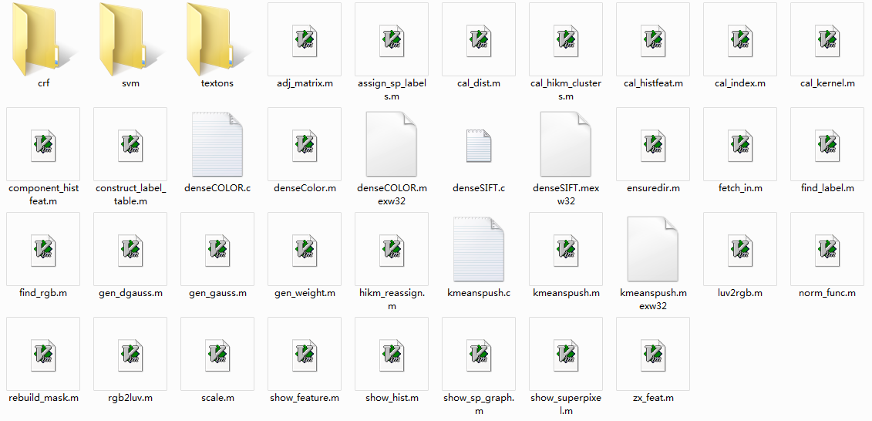
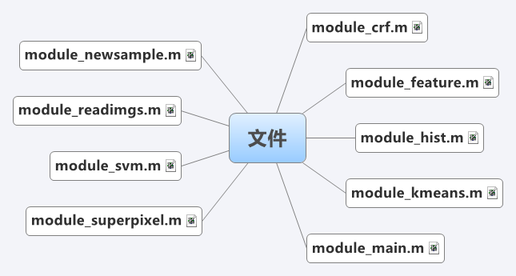
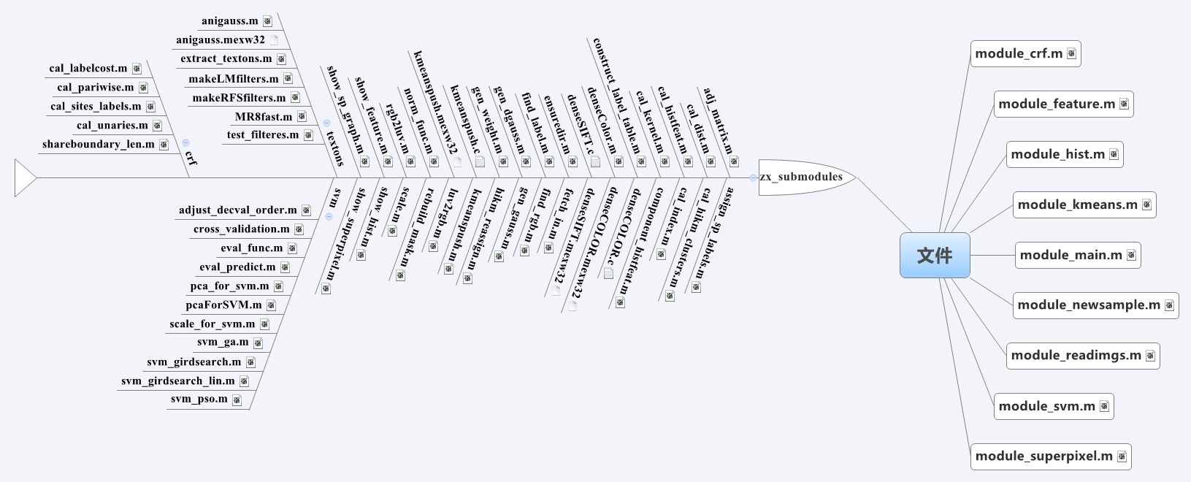
附录：程序组织
反向递归调用
Notes:
因为实作过程中更偏向于工程，因此简单介绍一下工程的程序组织

Slide 18




谢 谢！

